Slide 1
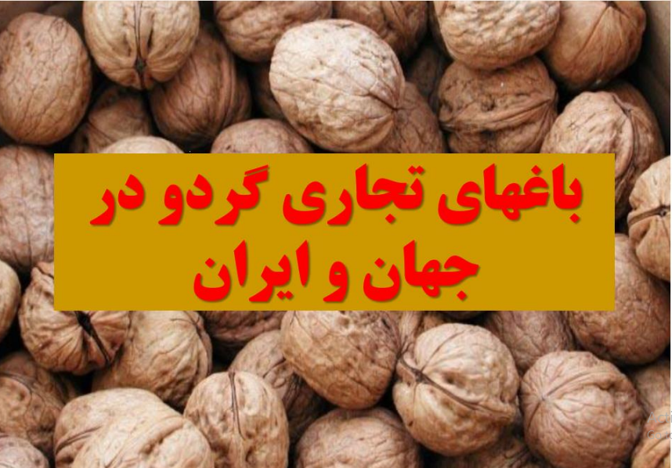
کاری راکه دوست دارید انجام دهید.کاری که انجام می دهید دوست داشته باشید وباتمام وجود خودرابه ان بسپارید
بسم الله الرحمن الرحیم
موضوع:محصول گردو
استادمحترم:دکترمستولی زاده
گرداورندگان:سپیده پرچ_عارفه فتحی

Slide 2
فهرست
.مقدمه
.ترکیبات گردو
.ارزش غذایی ودارویی ومصرف گردو
.انواع گردو
.صادرات گردو درایران
.نحوه ارسال وبسته بندی

Slide 3
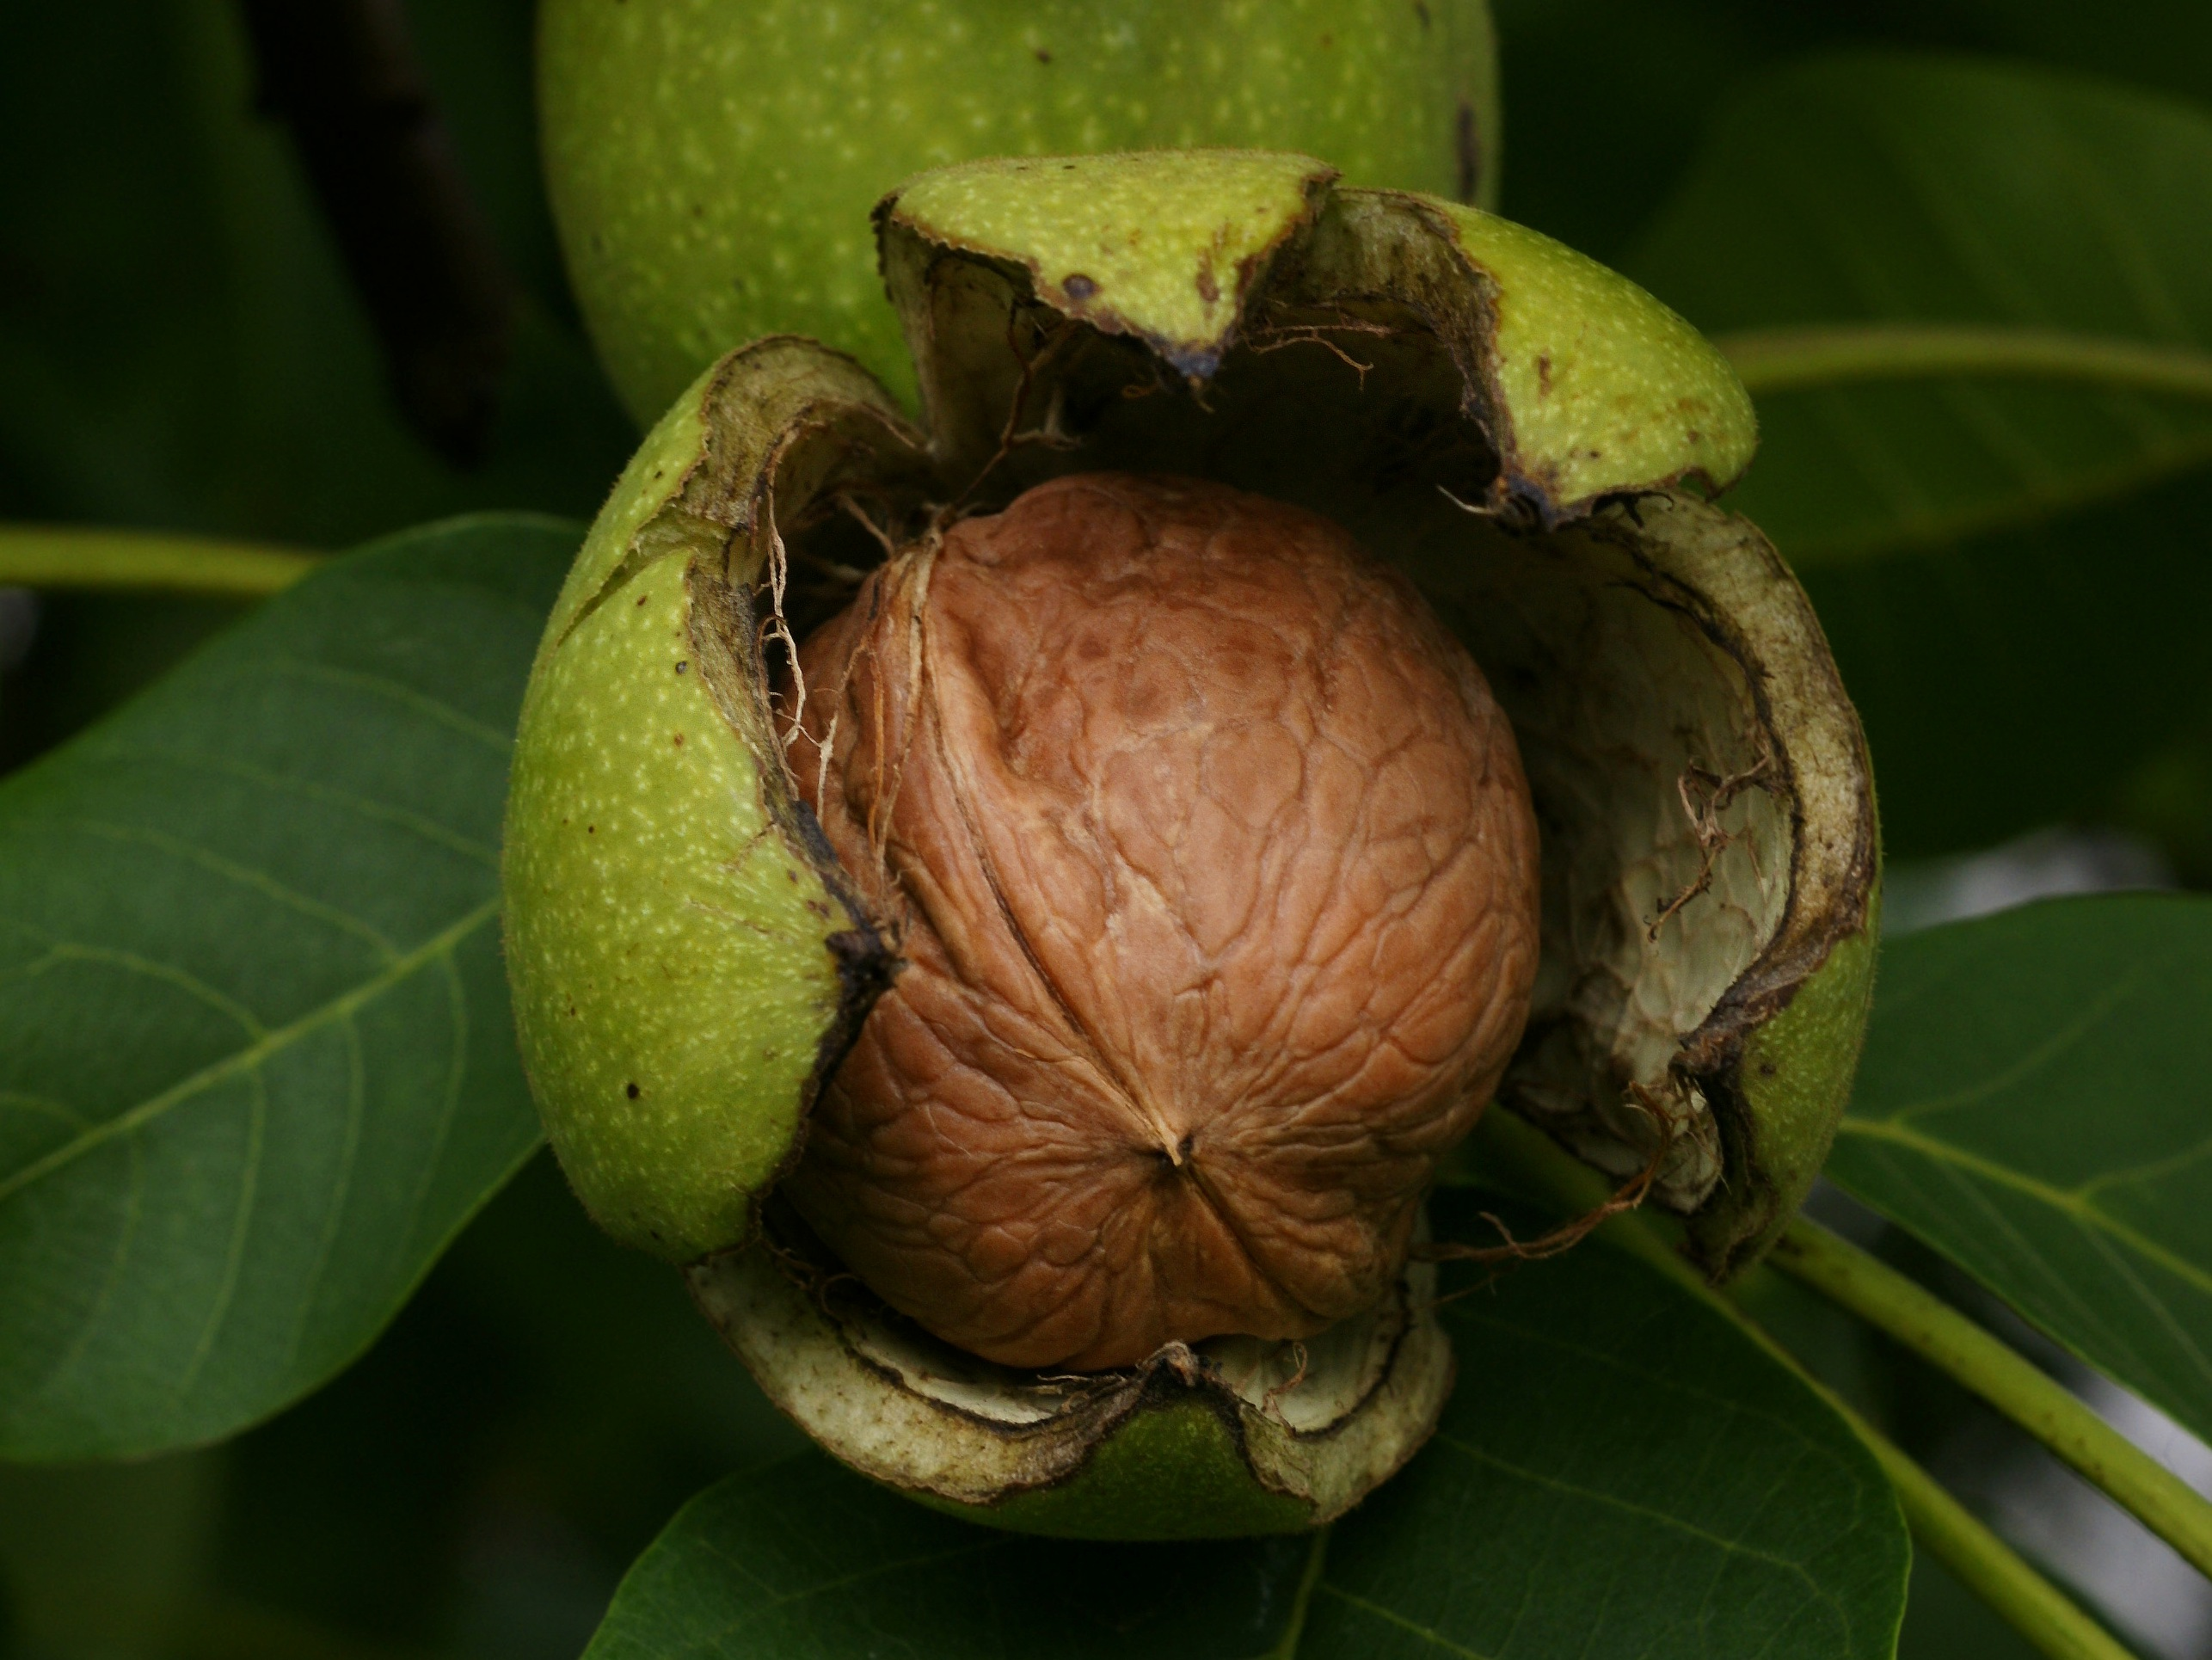
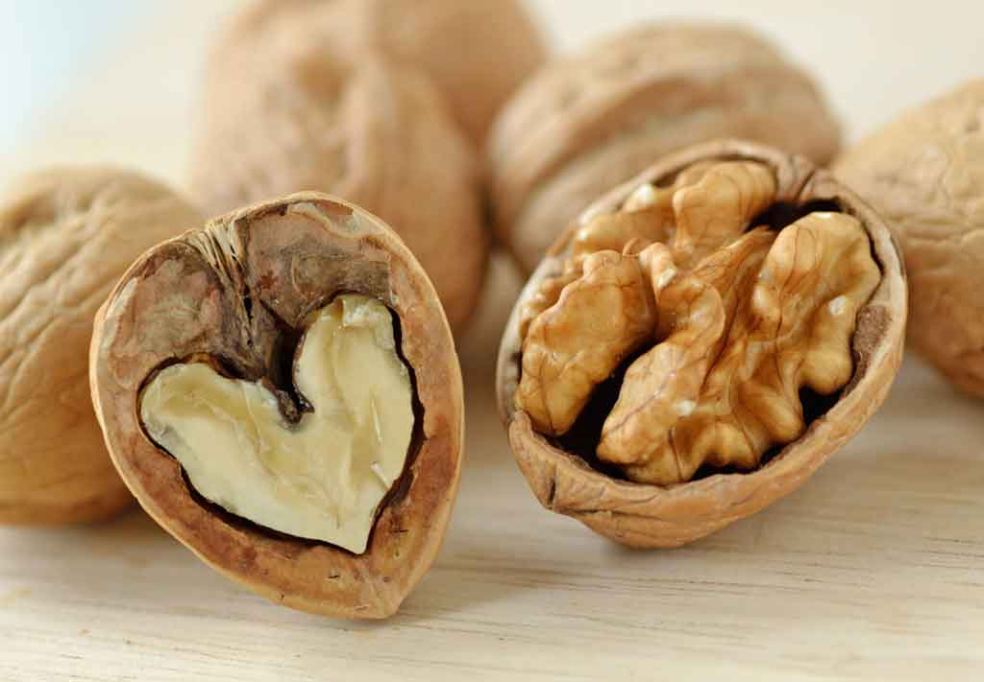
مقدمه: گردو یا گاهی گِردِکان دانه بزرگ خوراکی چروکیده از یک درخت برگریز از راسته دولپه ای‌ها خانواده گردوییان، متشکل از دو نیمه، موجود در یک پوسته سخت محصور در یک میوه سبز می‌باشد. مغز گردو، مغز خوراکی یک شفت بوده، و در نتیجه یک فندقی محسوب نمی‌شود. منشأ درخت گردو ایران بوده. برابر بررسی‌های دیرین‌شناسی گیاهی و گرده‌شناسی در روی کرهٔ زمین، گونه‌های مختلف گردو از زمان‌های بسیار قدیم به ویژه از دوران سوم زمین‌شناسی وجود داشته‌است. از دوران چهارم زمین‌شناسی به بعد آثار درخت گردو از جمله گردهٔ آن در کشورهای اروپای شرقی به دشهرستان تویسرکان در همدان با داشتن بیش از ۵۵۰۰ هکتار باغ گردو و تولید این محصول با مرغوبیتی در مقیاس جهانی، «پایتخت گردوی ایران» نام گرفته‌است.ست آمده‌است.

Slide 4
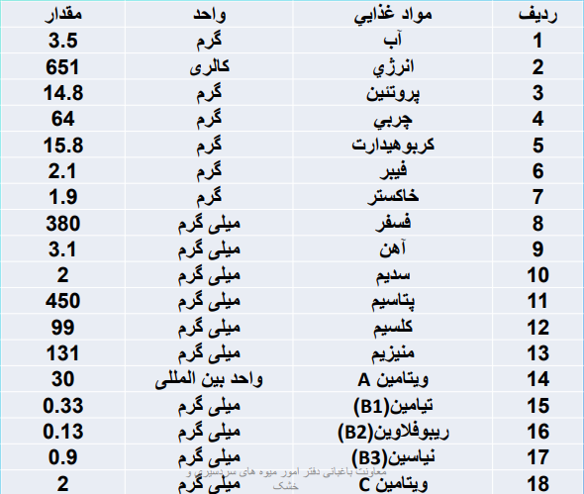
ترکیبات موجود درگردو

Slide 5
ارزش غذایی دارویی و موراد مصرف گردو
• مغز گردو
• مغز گردو نارس که پوست نازک و سفید روی آن برداشته میشود و آن را با نمک میخورند.
• مغز گردوی رسیده و خشک دارای پوست سفید یا قهوه ای که یکی از بهترین، خوشمزه
ترین و پر نیروترین آجیل ایرانی به طور خالص یا همراه مواد آجیلی دیگر مانند کشمش،
بادام، انجیر و تخمه مصرف می شود.
• همراه پنیر، عسل یا مربا به عنوان صبحانه.
• درخورش فسنجان به عنوان یکی از خورش های سنتی ایران.
• در شیرینی و کلوچه ها.
• به صورت نارس در ترشی و مربا.
• همراه برخی خوراکها به ویژه در شمال کشور)گیالن(.
• برای تهیه نوعی روغن گیاهی مرغوب.
• برای تهیه روغن صنعتی و دارو

Slide 6
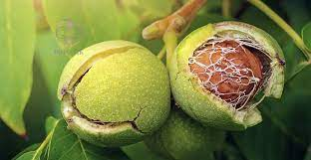
چوب گردو کارخانجات پارکت سازی، صنایع مبل سازی، تهیه قنداق تفنگ و مسلسل )در صنایع نظامی(، مجسمه سازی، فرزکاری، قالب کفش، مشبک کاری، معرقکاری روی چوبهای دیگر، کنده کاری از چوب، ساخت وسایل ورزشی)میل، تخته شنا، پاروی قایق(، پاروی بستنی سازی، دسته افزار سازی، ساخت ابزار و وسایل موسیقی، بشکه برای نگهداری مواد، ساخت ظروف چوبی، تخته نرد و شطرنج
سایر اندامها
ریشه، دمبرگ، برگ و پوسته گردو به صورت تازه یا جوشانده به عنوان دارو به کار میروند

Slide 7
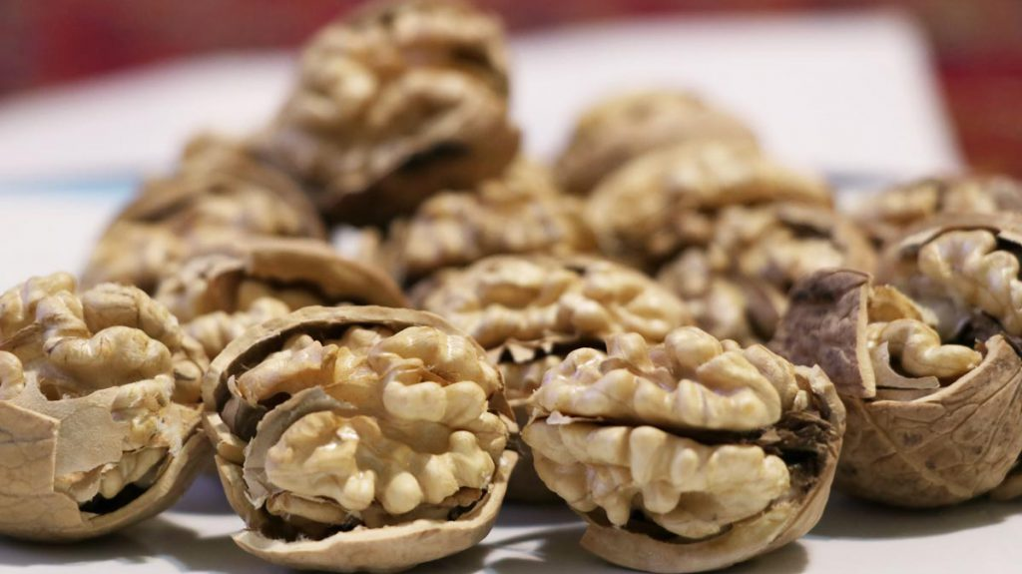
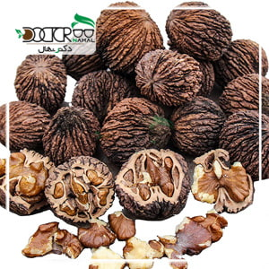
انواع گردو
مهمترین انواع گردوهایی که در ایران که مورد کشت قرار می گیرند شامل؛
.گردو کاغذی
.گردو ماکویی
.گردو خوشه ای
.گردو ضیاء آبادی قزوین
.گردو شهمیرزاد
.گردو سوزنی
.گردو سبزوار
.گردو کرمان
.گردو تویسرکان

Slide 8
صادرات گردو درایران
سابقه صادرات گردو به سال ۱۳۰۱ برمی‌گردد، که کشورهای اروپایی از اولین وارد کنندگان گردو ایران بودند. ایران در میان بزرگترین تولیدکنندگان گردو رتبه سوم و از نظر صادرات گردو در جهان رتبه پنجم قرار دارد.صادرات گردو ایران اکثرا به کشورهای خاورمیانه است. یکی از خریداران اصلی گردو ایران کشور عراق و امارت می باشد. عراق یکی از همسایگان ایران است که طولانی ترین مرز خاکی را با کشور ما دارد و همین موضوع باعث شده محموله های صادراتی ایران مانند گردو، خیلی راحت تر از سایر کشورها به سمت عراق روانه شوند. در این راستا بازرگانان ایرانی از هر فرصتی برای صادرات به عراق استفاده می کنند. صادرات گردو به این کشور نسبت به سایر کشورها، راحت طی خواهد شد. چرا که مسافت کم بین این دو کشور بسیاری از موانع رایج موجود در مسیر صادرات را برای تجار ایرانی از بین می برد؛ تا جایی که بسیاری از بازرگانان ایرانی برای اینکه بتوانند فرایند صادرات را با موفقیت انجام دهند به صورت حضوری در این کشور اقدام به بازاریابی صادراتی و فروش محموله می کنند.
یکی از عوامل مهم و تاثیرگذار بر قیمت گردو در عراق، صادرات محصول به صورت بدون پوست یا با پوست است. طبیعتا تفاوت زیادی در قیمت گردو با پوست و بدون پوست وجود دارد؛

Slide 9
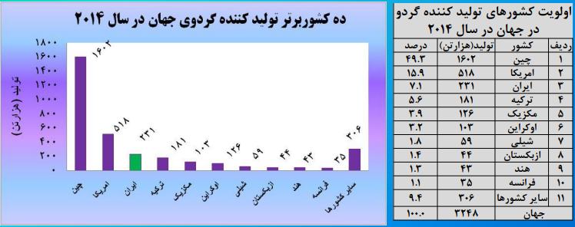

Slide 10
پتانسیل صادراتی گردو کشورهای ترکیه، ایتالیا و عراق دارای بیشترین پتانسیل صادراتی از ایران هستند. همچنین اسپانیا، هند و امارات نیز قادر خواهند بود تا در بخش صادرات گردو مورد توجه قرار گیرند. میزان ظرفیت صادراتی کشورهای ترکیه و عراق از جهت صادرات گردو دارای بازار اشباع شده از ایران هستند و چیزی بالاتر از ظرفیتشان صادرات به آن ها صورت گرفته است. در عوض کشورهای ایتالیا، قزاقستان، اسپانیا، هند و امارات دارای پتانسیل خوبی برای صادرات گردو می باشند. در سال گذشته میزان تولید گردو به طور چشمگیری کاهش پیدا کرده است به صورتی که علاوه بر اینکه میزان صادرات گردو بسیار پایین آمده است، حتی کشور ایران مجبور شده است که از کشورهایی مانند شیلی گردو وارد کند.

Slide 11
نحوه بسته بندی و ارسال پس از چیدن میوه گردو در زمان مناسب، باید آن زیر نور آفتاب ملایم و یا در دستگاه خشک‌کن خشک نمود تا درصد کمی از رطوبت آن باقی بماند. اگر گردو را در زیر نور شدید آفتاب و یا در حرارت زیاد خشک شود باعث می‌شود مغز گردو قهوه‌ای شده و ماندگاری آن نیز کم شود. کی دیگر از عواملی که باعث بی‌کیفیت شدن مغز گردو می‌شود قرار گرفتن در محیط مرطوب و اکسیده شدن آن است. رطوبت باعث ایجاد طعم و بوی بد در گردو شده و رنگ آن را نیز کدر می‌کند. اگر بسته‌بندی گردو درست و به‌صورت استاندارد انجام شود از نفوذ اکسیژن به داخل بسته‌بندی گردو جلوگیری شده و درصد زیادی از این مشکل برطرف خواهد شد.

Slide 12
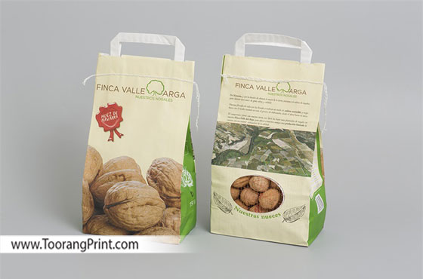
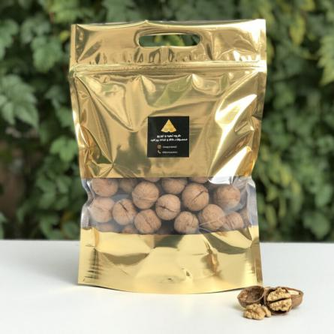
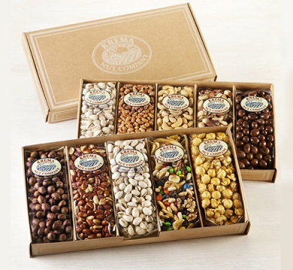

Slide 13
منابع Wilkinson، Jennifer (۲۰۰۵). Nut Grower's Guide: The. Complete Handbook for Producers and Hobbyists. Landlinks Press. ص. ۱۹۱–۱۹۲. "Walnut". Wikipedia (.به انگلیسی). 2019-09-27 .مقاله کتاب گردو ممنون ازهمیاری شما هراتفاقی که می افتدبه رشدشما کمک می کند حتی اگردرحال حاضردیدن ان سخت باشد.

